Slide 1
Decor AR
Выполнили:
Заплетина Любовь
Святослав Васенин
Артем Аскаров
Данил Паляев
РИЗ-190045д

Slide 2
Что такое AR?
Дополненная реальность (Augmented Reality, AR) — это технология, с помощью которой виртуальные объекты становятся частью реальной окружающей картины мира.

Slide 3
Преимущества дополненной реальности в розничной торговле
Инновационные тенденции в настоящее время существенно влияют на маркетинговую стратегию бренда.
Дополненная реальность доступна сейчас всё большему числу людей. Технологии развиваются, а значит проще интегрировать системы дополненной реальности в свои продукты, поскольку число пользователей, имеющих возможность воспользоваться этим механизмом, растёт.

Slide 4
Дополненная реальность стала инновационным инструментом, который позволяет брендам взаимодействовать с потребителями при помощи мобильных устройств.
AR создает новый цифровой опыт, который обогащает отношения между потребителем и брендом

Slide 5
Возможности
Повышение эффективности онлайн-продаж, с использованием дополненной реальности
Создание эффективных дополнительных каналов продаж на основе технологии AR
Привлечение клиентов новым уникальным способом
Ознакомление с подробной аналитикой поведения потребителей

Slide 6
Для чего нужна «примерка» мебели до покупки?
Выбор магазина
Благодаря современным технологиям, выбрать мебель в интернет-магазине не составляет труда.
Габариты
Даже изучив на сайте все параметры, легко прогадать с размером.
Время
Поездка в магазин, или возврат мебели, которая не подошла по размерам или под интерьер, отнимает очень много времени.

Slide 7
Наши возможности
Оцените интерьер со всех сторон
Мы запонимаем расположение вещей в пространстве, поэтому можно посмотреть на декор со всех сторон
Качественно строим объекты вашего интерьера
Предметы не перекрывают друг друга и понимают что находится дальше, а что ближе
Что может
Decor AR
Сохраняем комбинации выбранного вами интерьера
Вы можете сохранить конфигурацию вашей комнаты, а в дальнейшем посмотреть ее в виртуальном помощнике
Габариты 1 к 1
Перед растановкой необходимо сканировать всю комнату, по ней строится виртуальная проекция матрицы

Slide 8
DECOR AR
IKEA
Place
Масштабирование объекта будет осуществляться с помощью камеры (точнее, с помощью ПО, которое позволяет учитывать реальные размеры окружающих предметов).
А встроенная функция рулетки, точно скажет поместится ли выбранный предмет интерьера, в конкретно пространство.
На данный момент доступно приложение от IKEA, которое позволяет делать нечто похожее, но с куда меньшей точностью.
К тому же, приложение «не понимает», что, к примеру, диван не проходит по габаритам.

Slide 9
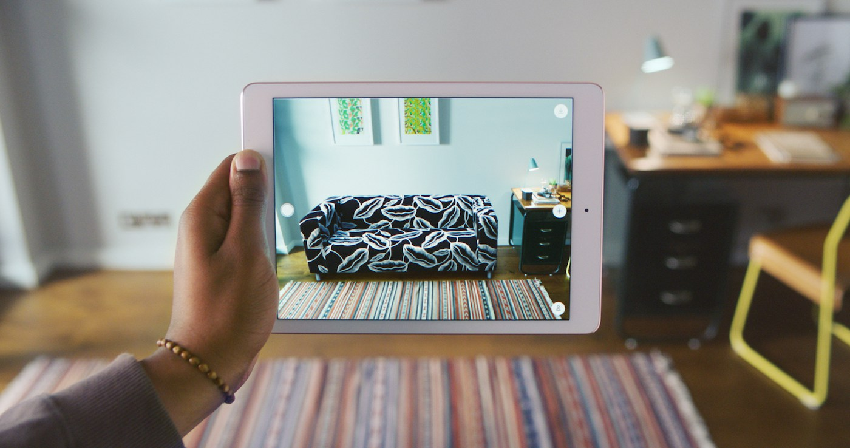
ПОЧЕМУ ЭТО ВАЖНО?
Банальный плинтус может стать причиной того, что выбранный, и уже полюбившейся диван не помещается в выбранное пространство. Что приводит к испорченному настроению и бесполезной трате времени.
Decor AR решает эту проблему автоматически.
При размещении виртуального объекта в месте, куда он просто не поместится, объект начитает светиться красным и не разрешает установку.

Slide 10
Загруженная база предоставляет богатый ассортимент мебели, которую можно «поставить» в свою комнату и посмотреть, как она будет смотреться в интерьере жилища.
DECOR AR упрощает принятие решений о покупке в том месте, где вы находитесь, чтобы вдохновиться и пробовать множество различных продуктов, стилей и цветов в реальных условиях движением пальца.
Для примерки мебели, направьте свою камеру на пространство которое вы хотите украсить и начните расставлять мебель.

Slide 11
Знакомство
На стадии знакомства AR может помочь привлечь онлайн-покупателей.
Лояльность
AR может решить проблему лояльности клиентов, поддержания их интереса клиентов к бренду.
Привлечение
Когда речь идет о привлечении, основная идея заключается в увеличении времени пребывания в приложении. Это отличный способ для розничных магазинов продемонстрировать разнообразие их товаров в наглядной увлекательной форме и одновременно подтолкнуть клиента к покупке.
Конверсия
Более практической и важной задачей для магазинов является повышение продаж. По оценке Retail Perceptions 40% покупателей пожелают больше заплатить за товар, если смогут протестировать его с помощью AR.

Slide 12
Чем Decor AR удобен для магазина?
Возможность импорта существующей базы данных и продуктов в один клик
Автоматическое добавление AR-контента на продукты, без необходимости ручного ввода
Легкое и удобное добавление новых продуктов вместе с контентом путем нажатия кнопки импорта

Slide 13
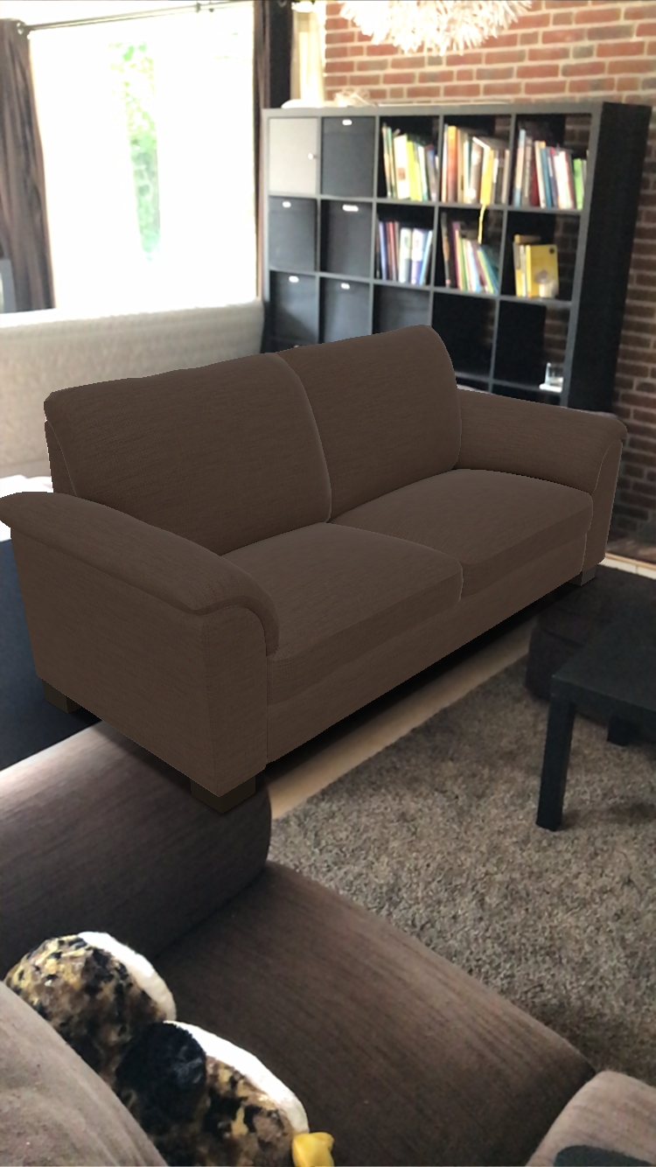
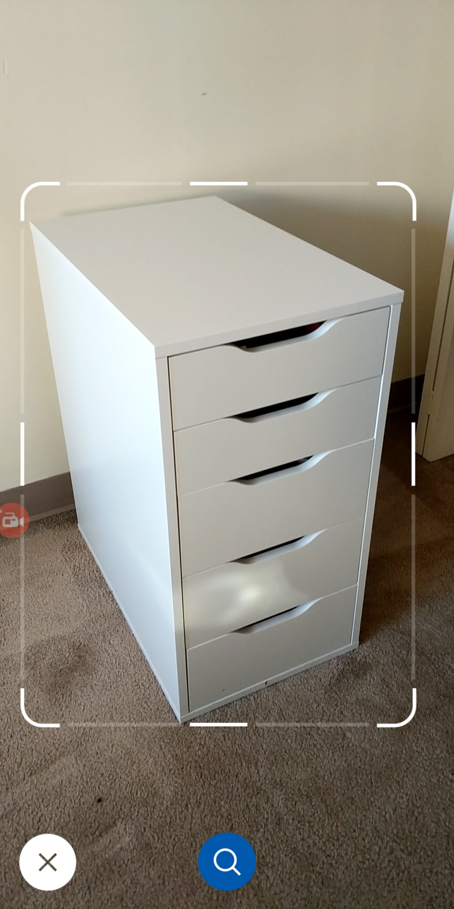
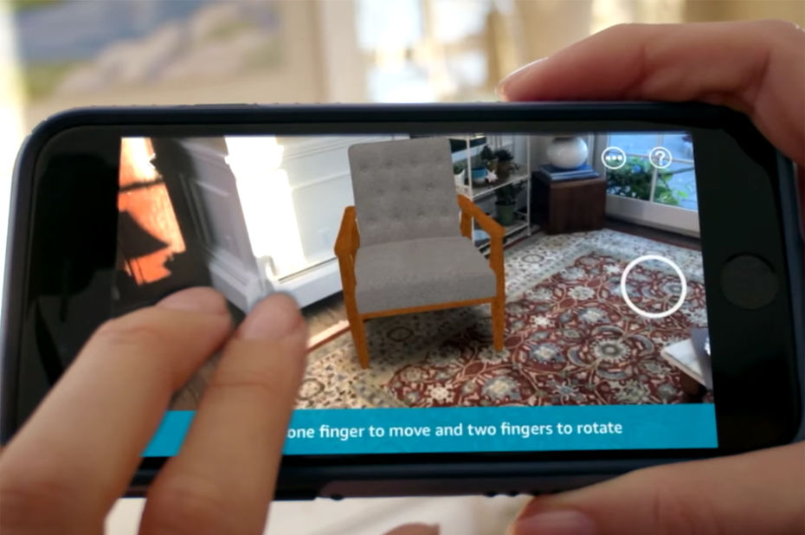
Автоматическое обновление вашего ассортимента (в магазинах, на складах и т. д.)
Синхронизация с ценовой базой данных
Подключение к системе учета вашего магазина
Локализация контента
Decor AR предоставляет полный отчет, позволяющий отслеживать статистику и преимущества использования технологии дополненной реальности

Slide 14
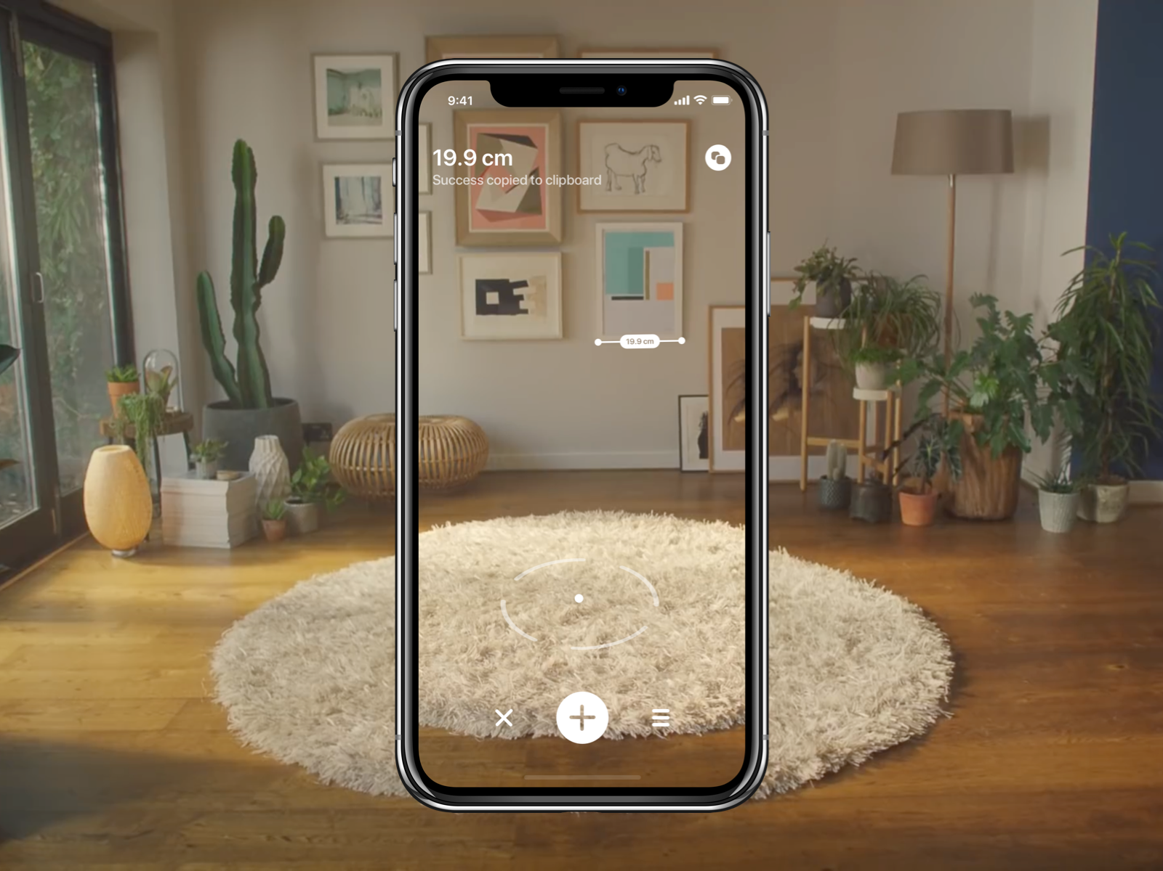
Зарабатывать не на клиенте, а вместе с клиентом
В ближайшем будущем AR-реклама станет одним из важных инструментов маркетинга.
Внедряя в наше приложение свои базы выиграют все — пользователи отдохнут от скучной рекламы, а бренды повысят свою заметность.

